Slide 1
YENİ EĞİTİM SETLERİ VE ATÖLYE UYGULAMALARI

Slide 2
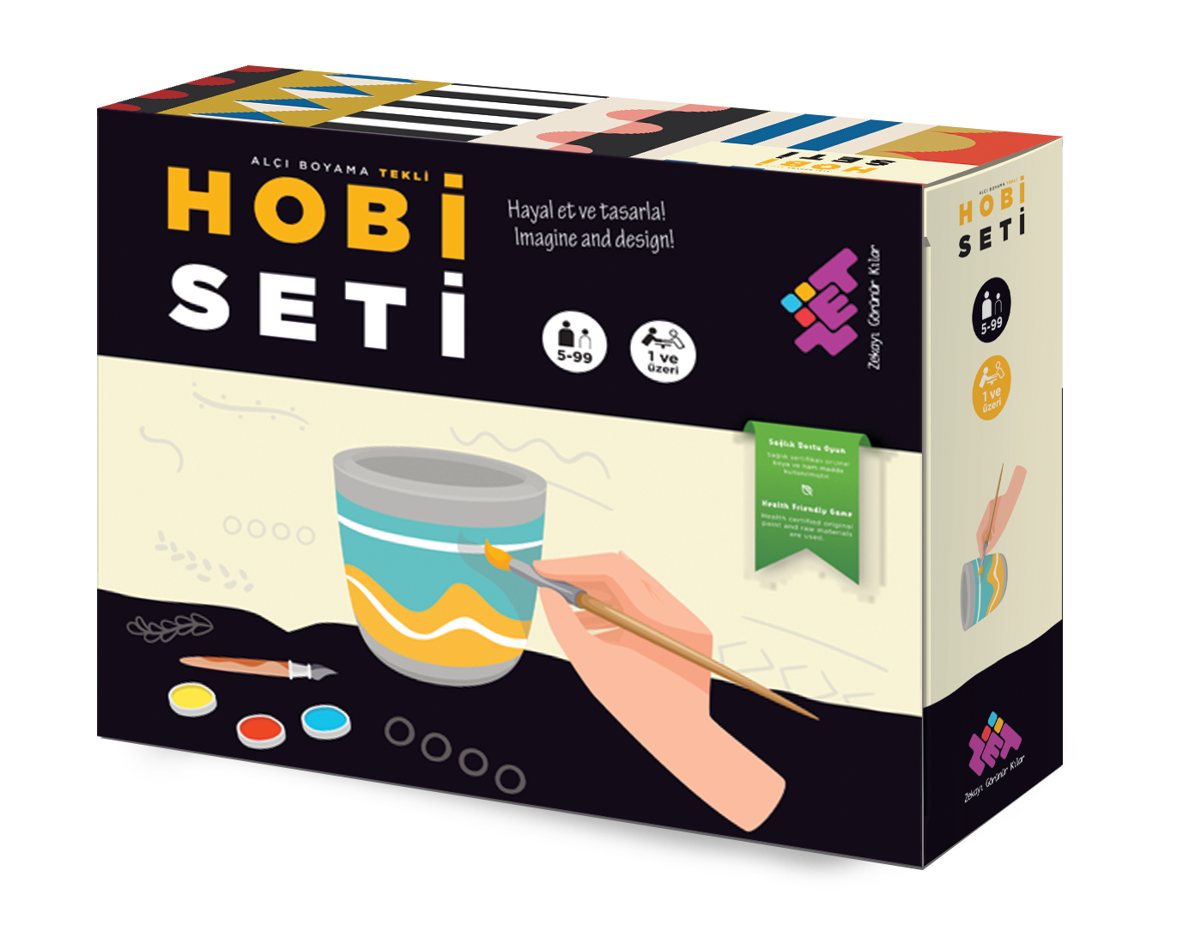
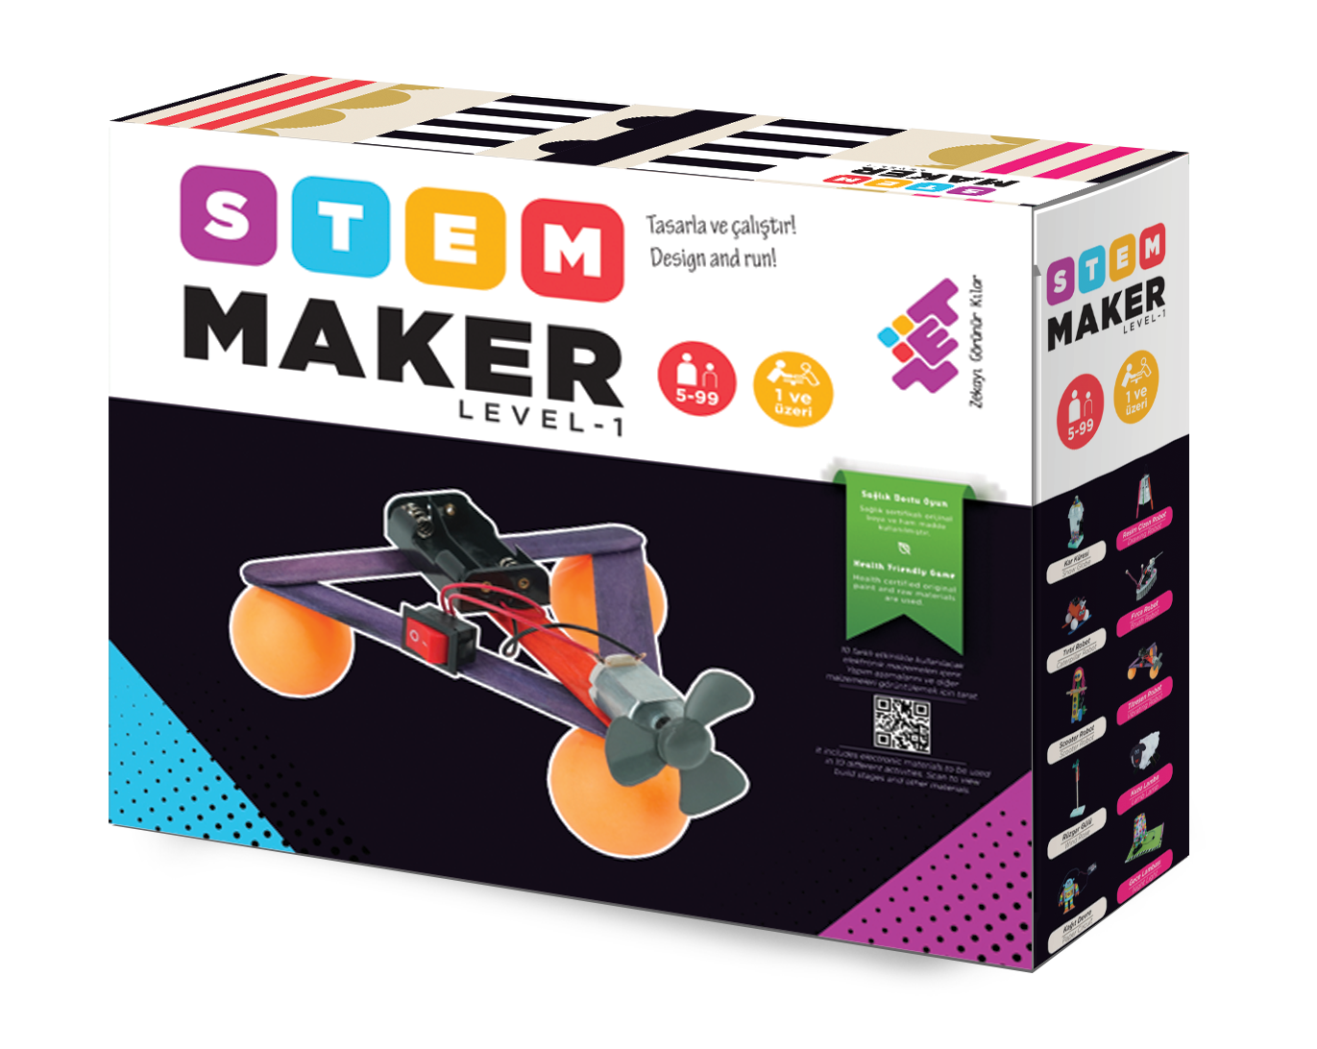
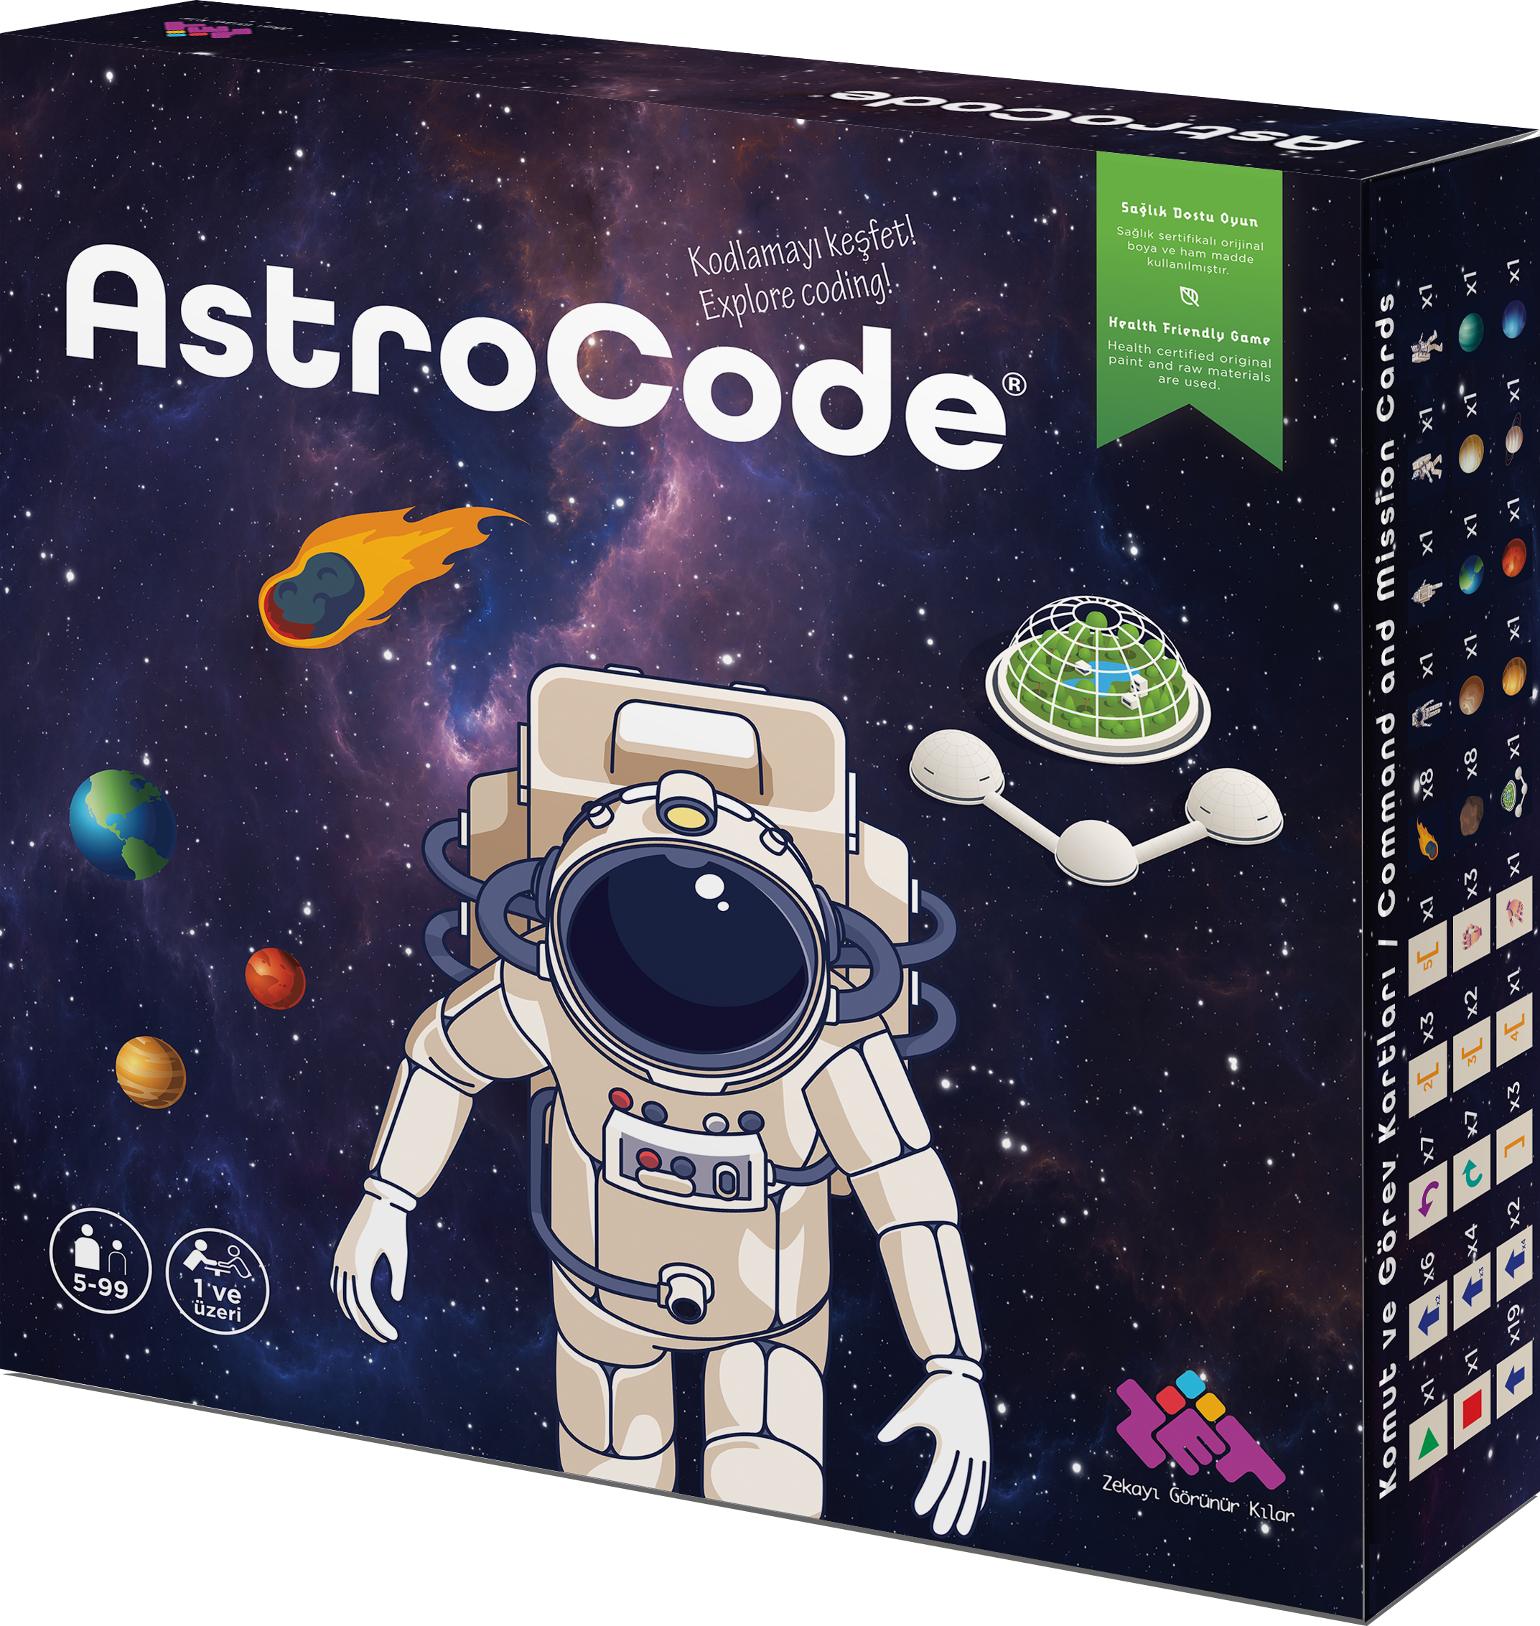
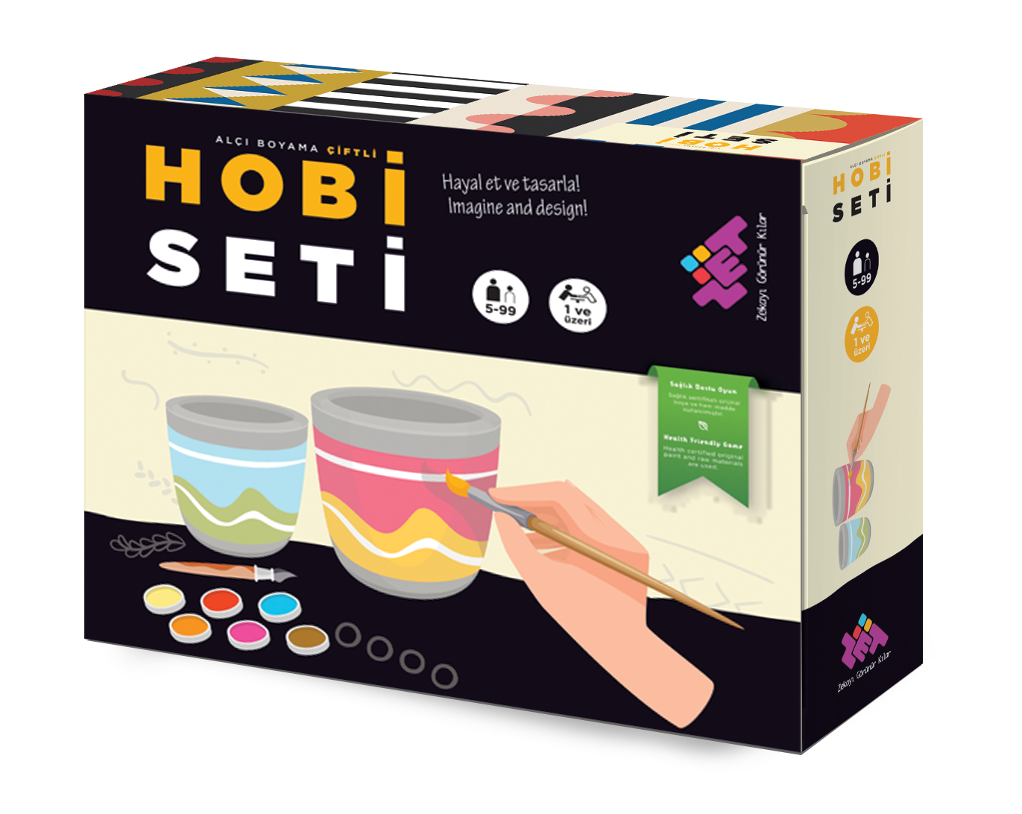
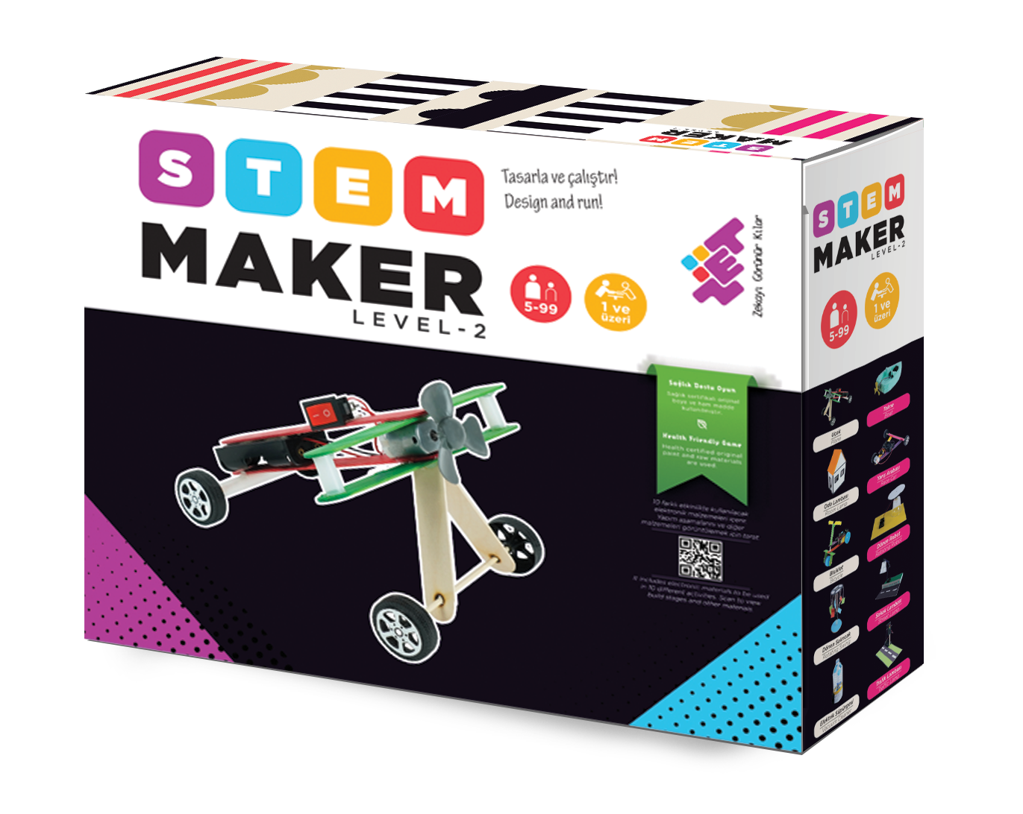

Slide 3
STEM MAKER SETLERİ

Slide 4
STEM MAKER NEDİR?
Science (Bilim/Fen), Technology (Teknoloji), Engineering (Mühendislik) ve Mathematics (Matematik) kavramlarından oluşmaktadır.
Bir şeyler ortaya koyan, üreten kimseye “Maker” denir.

Slide 5
ÖĞRENCİYE KAZANIMLARI
Üretkenlik ve hayal gücü becerilerini destekler.
Keşif imkanı sağlar.
Bilimsel düşünme becerilerini geliştirir.
Problemleri çözme yeteneğini geliştirir.

Slide 6
ÖĞRENCİYE KAZANIMLARI
Elektronik becerilerini geliştirir.
Gelecek mesleklerine kolay adapte olur.
Öz disiplini artar.

Slide 7
STEM MAKER SETLERİ
STEM MAKER LEVEL 1
(10 Farklı Etkinlik)
STEM MAKER LEVEL 2
(10 Farklı Etkinlik)

Slide 8
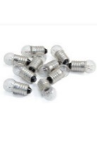
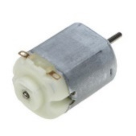
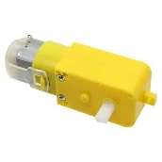
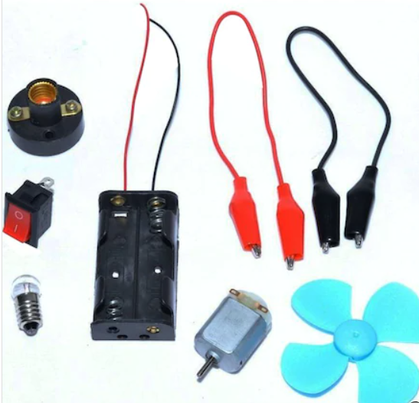
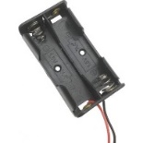
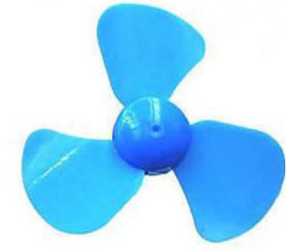
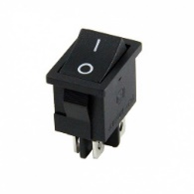
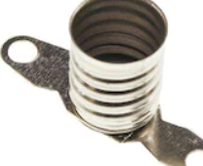
STEM MAKER SET İÇERİKLERİ

Slide 9
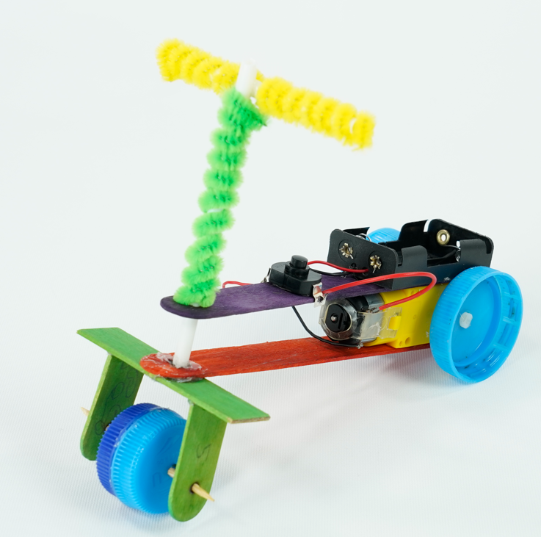
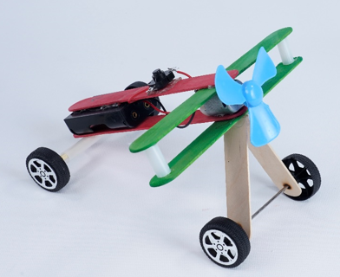
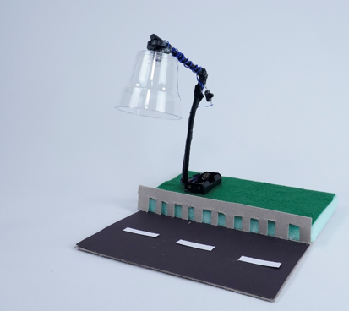
ETKİNLİK ÖRNEKLERİ

Slide 10
ETKİNLİK ÖRNEKLERİ

Slide 11
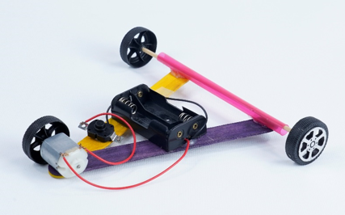
ETKİNLİK ÖRNEKLERİ

Slide 12
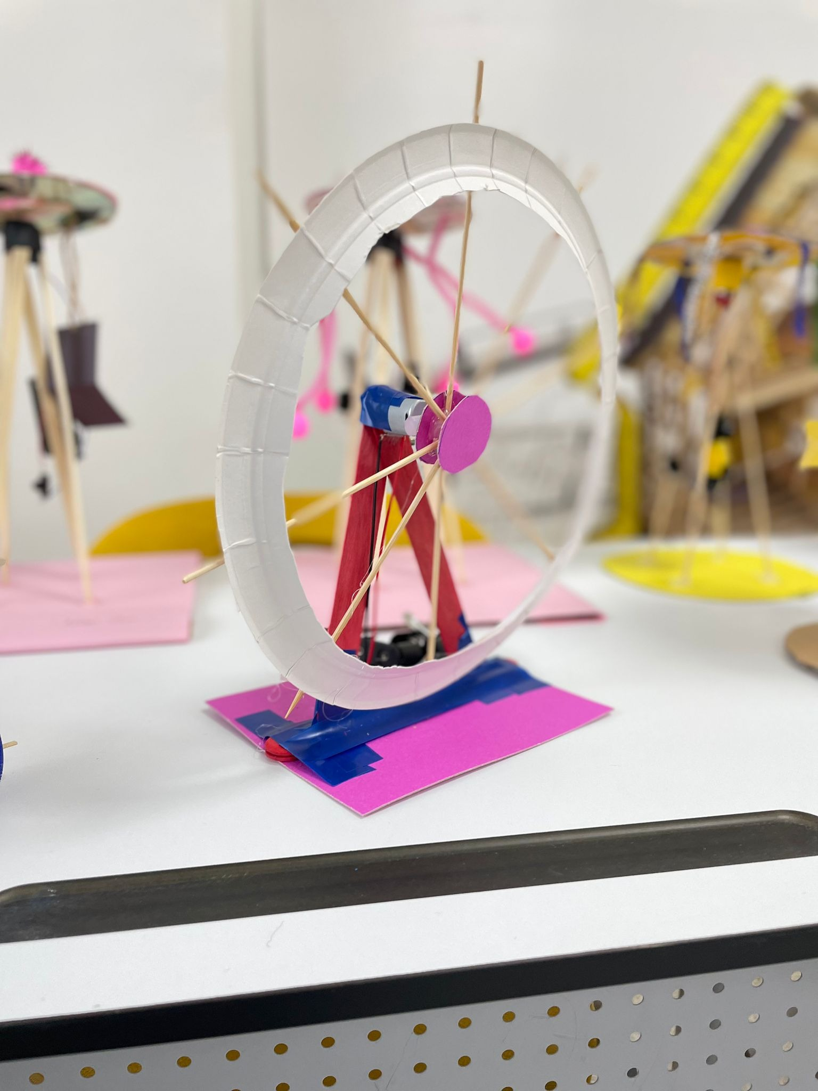
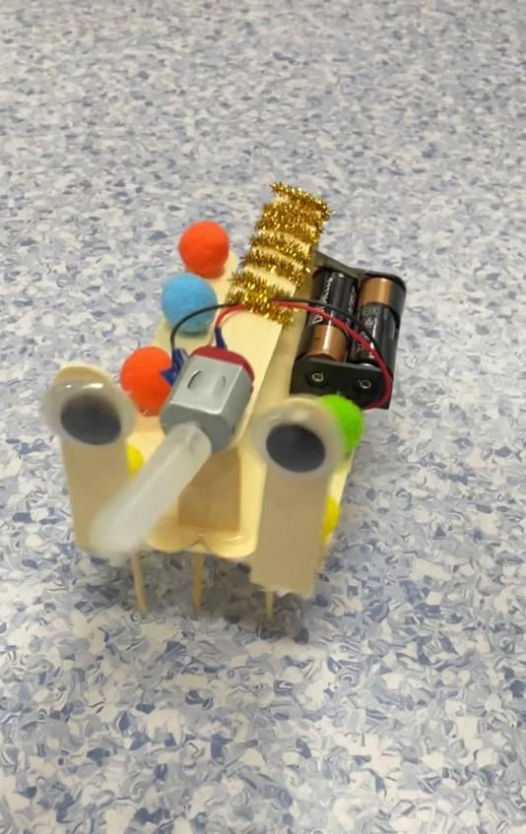
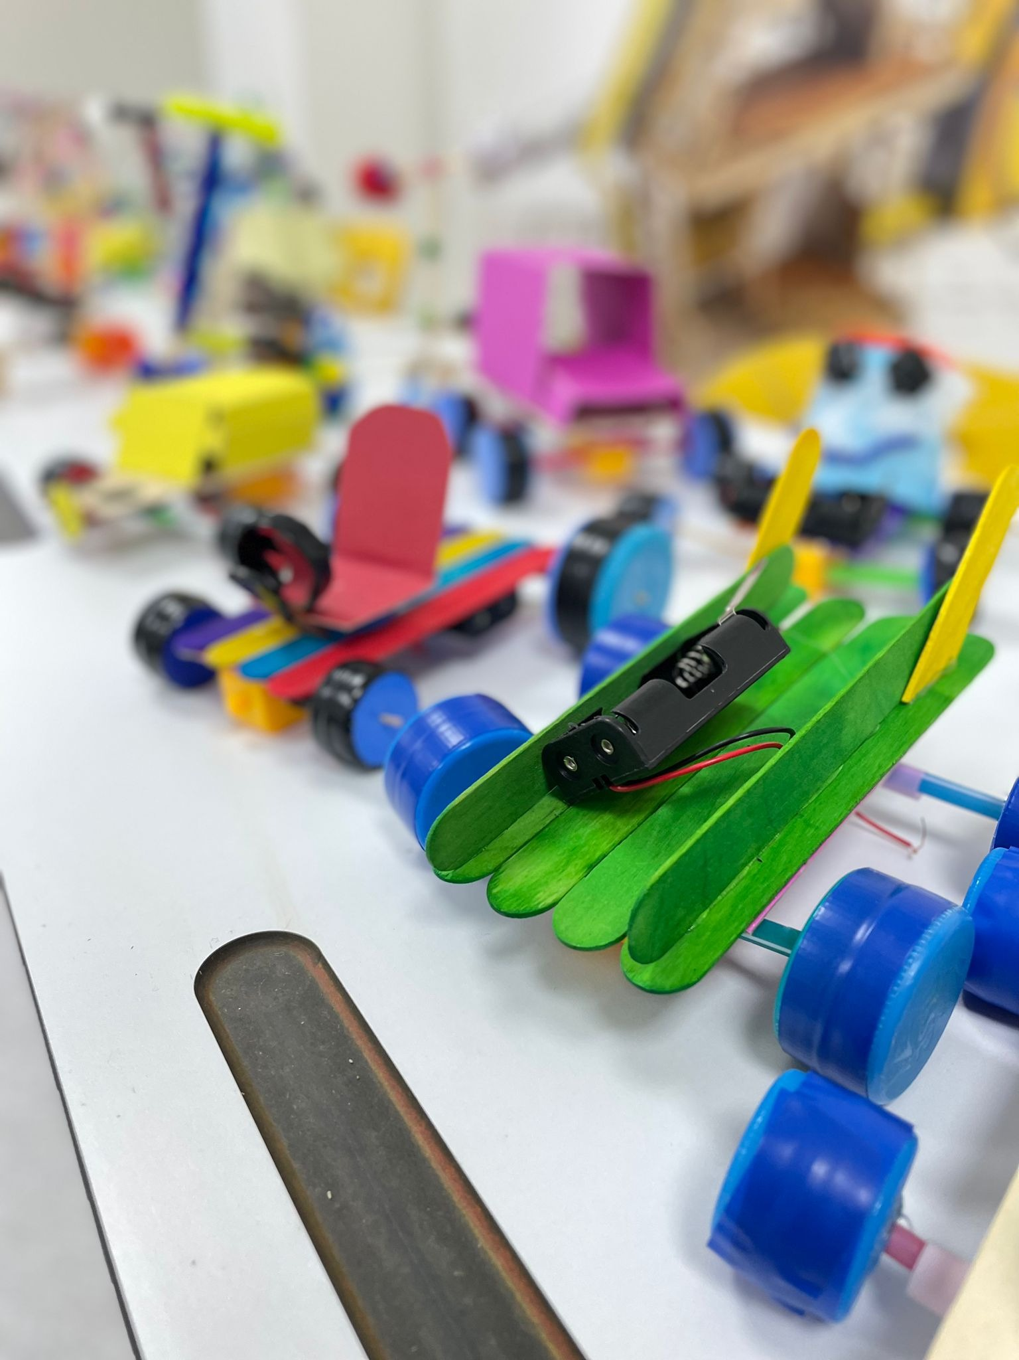
ETKİNLİK ÖRNEKLERİ

Slide 13
STEM MAKER EĞİTİMİNİN FAYDALARI
Üretmeye teşvik etmek
Hazır tüketim alışkanlıklarından kurtarmak
Tüketen değil üreten nesiller yetiştirmek

Slide 14
OKULLARDA NASIL UYGULANABİLİR?
STEM-MAKER Atölyesi içerisinde bu setlerle birlikte günlük hayat malzemelerinden yapılan etkinlik ve projeleri de dahil ederek yıl içerisinde uygulanabilir.

Slide 15
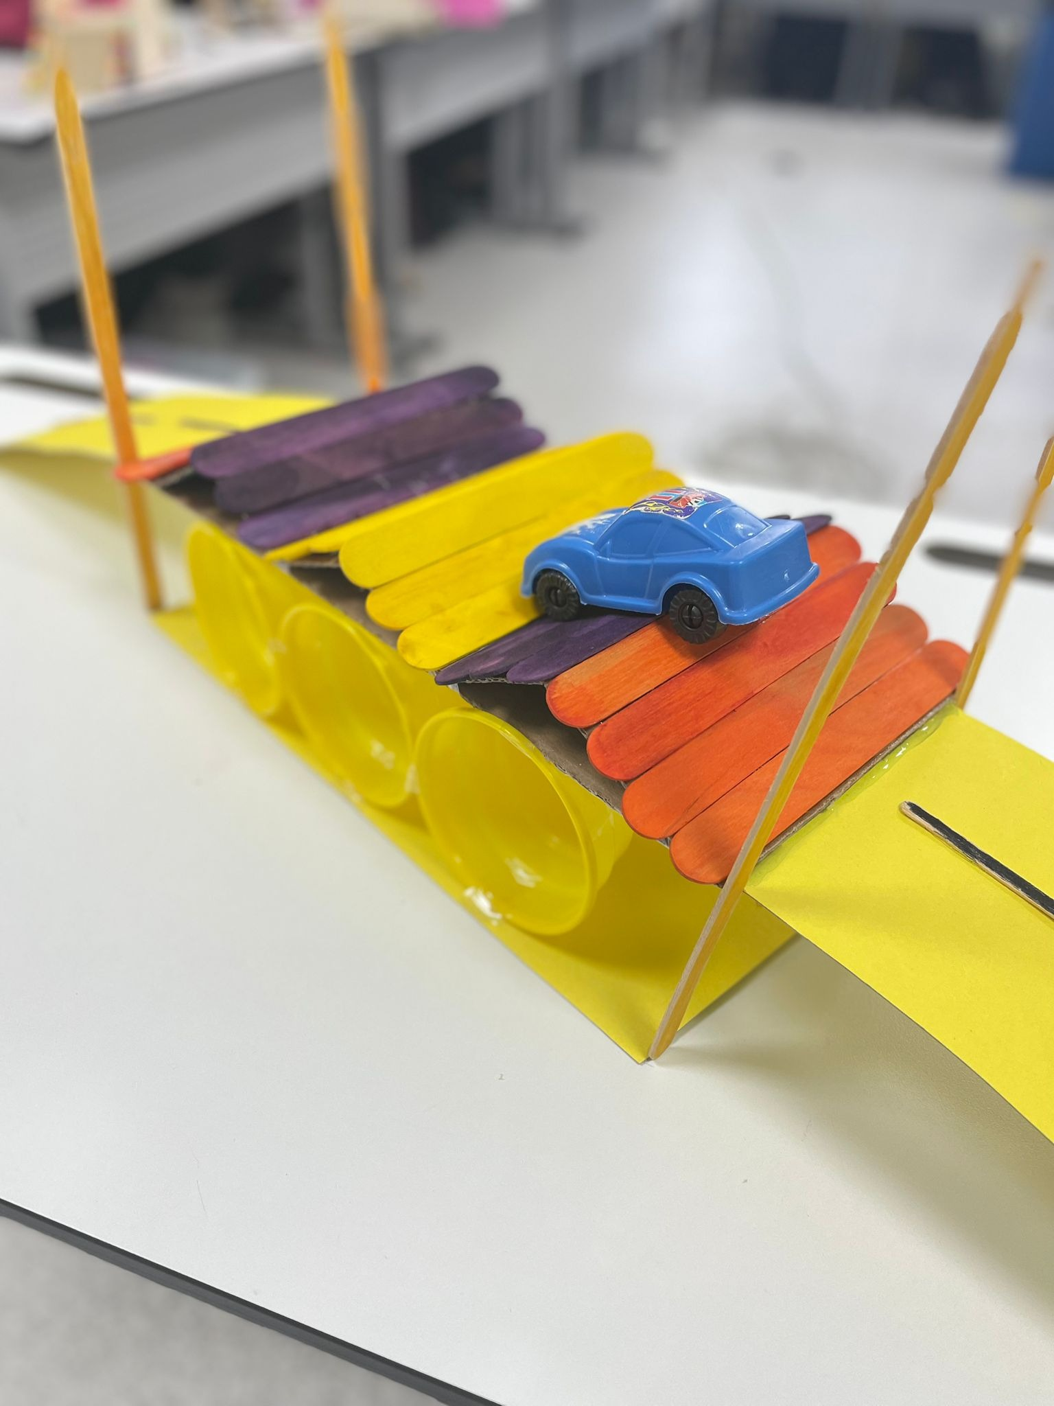
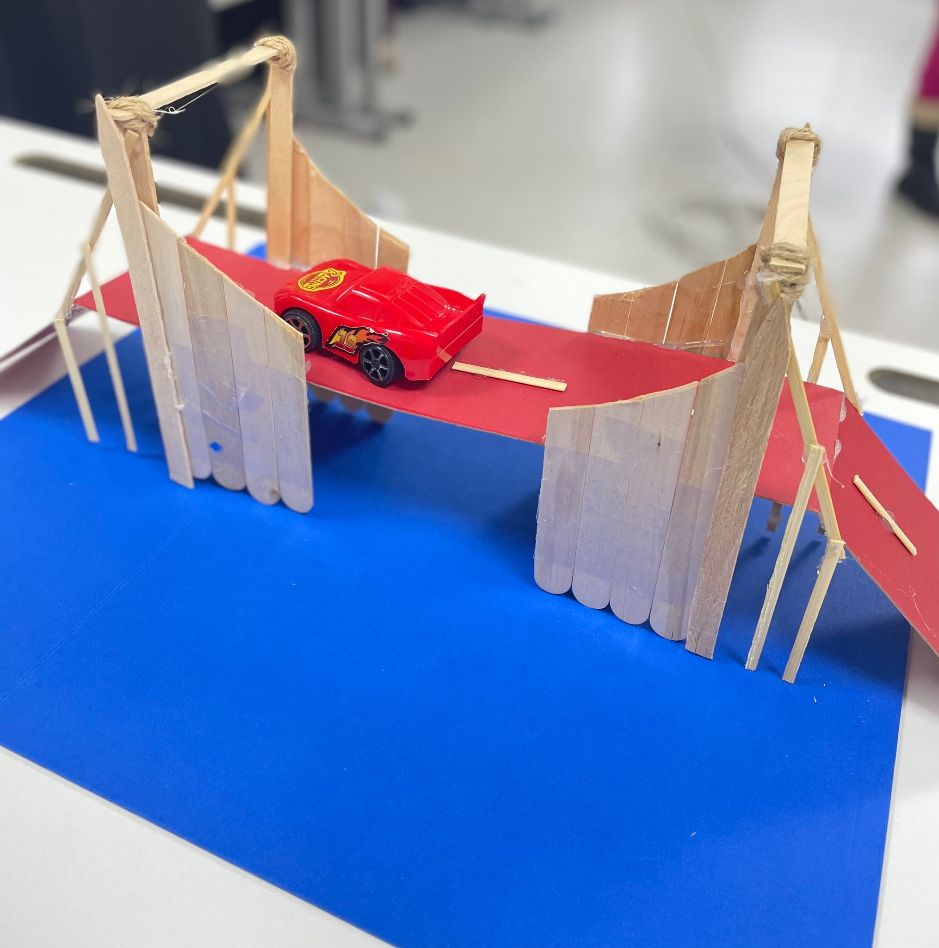
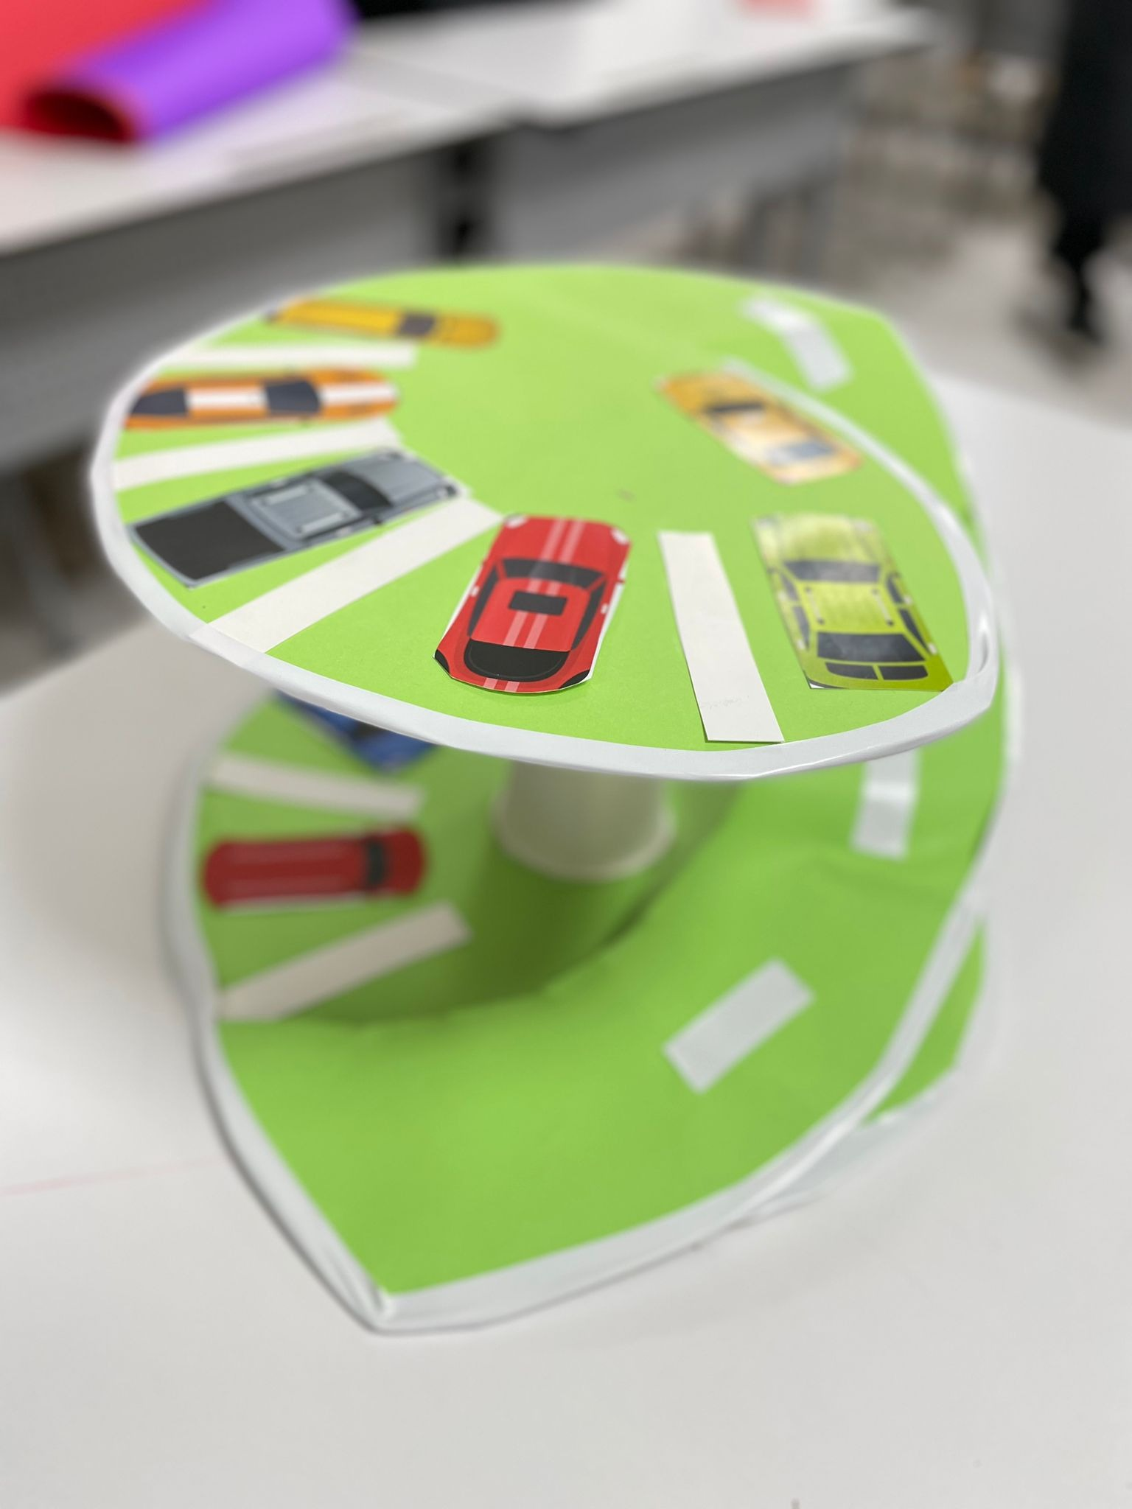
ETKİNLİK ÖRNEKLERİ

Slide 16
OKULLARDA NASIL UYGULANABİLİR?
STEM- MAKER Atölyesi, sadece bu setleri alarak 5 ve 6 yaş gruplarına 10 haftalık bir program uygulanabilir.
Hafta sonu gelen ilkokul öğrenci gruplarınıza da bu setleri de kullanabilirsiniz.

Slide 17
ASTROCODE

Slide 18
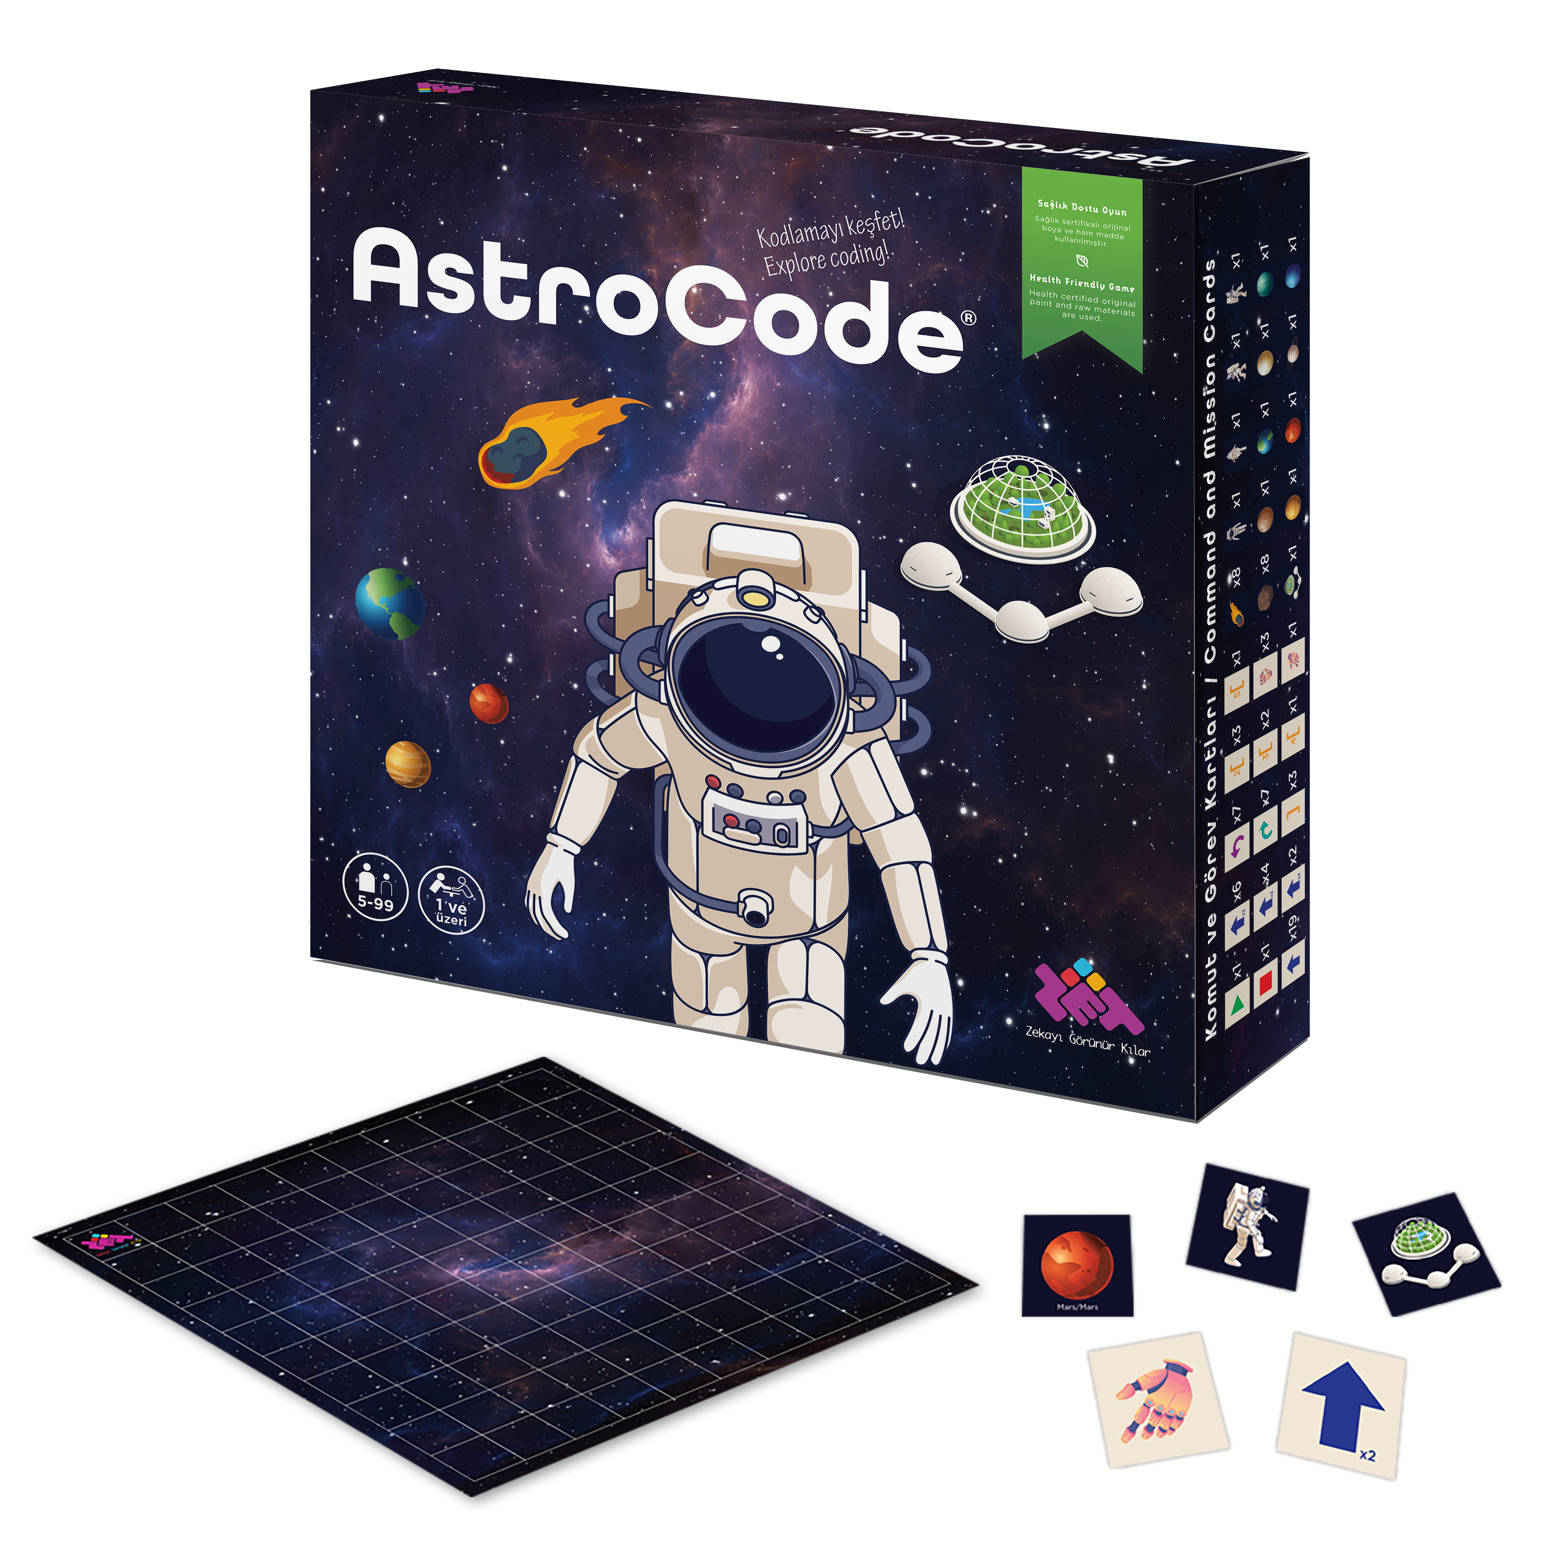
ASTROCODE
Bilgisayarsız kodlama oyunu; erken yaşta kodlama eğitimi için tasarlanmış, içerisinde pek çok görev kartı bulunduran ekransız kodlama oyunudur.

Slide 19
BİLGİSAYARSIZ KODLAMA NEDİR?
Çocukların dijital dünyayı daha iyi anlamalarına ve teknolojinin arkasındaki temel prensipleri öğrenmelerine yardımcı olur.

Slide 20
ÖĞRENCİYE KAZANIMLARI
Algoritmik düşünme becerisi
Üç boyutlu düşünme becerisi
Analitik düşünme becerisi
Mantıksal düşünme becerisi
Matematiksel düşünme becerisi
Problem çözme becerisi

Slide 21
OKULLARDA NASIL UYGULANABİLİR?
Robotik Kodlama Atölyesinde yıl içerisinde haftada bir oturum olarak uygulayabilirsiniz.
STEM Maker ve Kodlama atölyesi olarak STEM Maker setleri ile beraber yıl içerisinde uygulayabilirsiniz.
Bilgisayarsız Kodlama Atölyesi olarak uygulayabilirsiniz.
Kodlama Atölyesi olarak; Bilgisayarlı Kodlama (code.org, scratch, jr. Scratch…) uygulamalarıyla bir yıl içerisinde uygulayabilirsiniz.

Slide 22
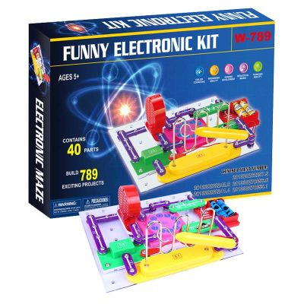
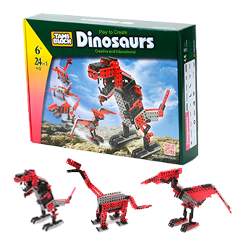
ROBOTİK KODLAMA VE STEM MAKER
Elektronik Kısım
Mekanik Kısım
Kodlama
Elektronik Kısım
Mekanik Kısım
Kodlama

Slide 23
HOBİ SETLERİ

Slide 24
HOBİ SETLERİ
TEKLİ HOBİ SETİ
ÇİFTLİ HOBİ SETİ

Slide 25
ÖĞRENCİYE KAZANIMLARI
Üretkenliği ve hayal gücünü destekler.
Dikkat ve konsantrasyonu arttırır.
El becerileri ve motor becerilerini geliştirir.
Ortaya ürün çıkarmanın mutluluğunu yaşar.
Stresi azaltır.

Slide 26
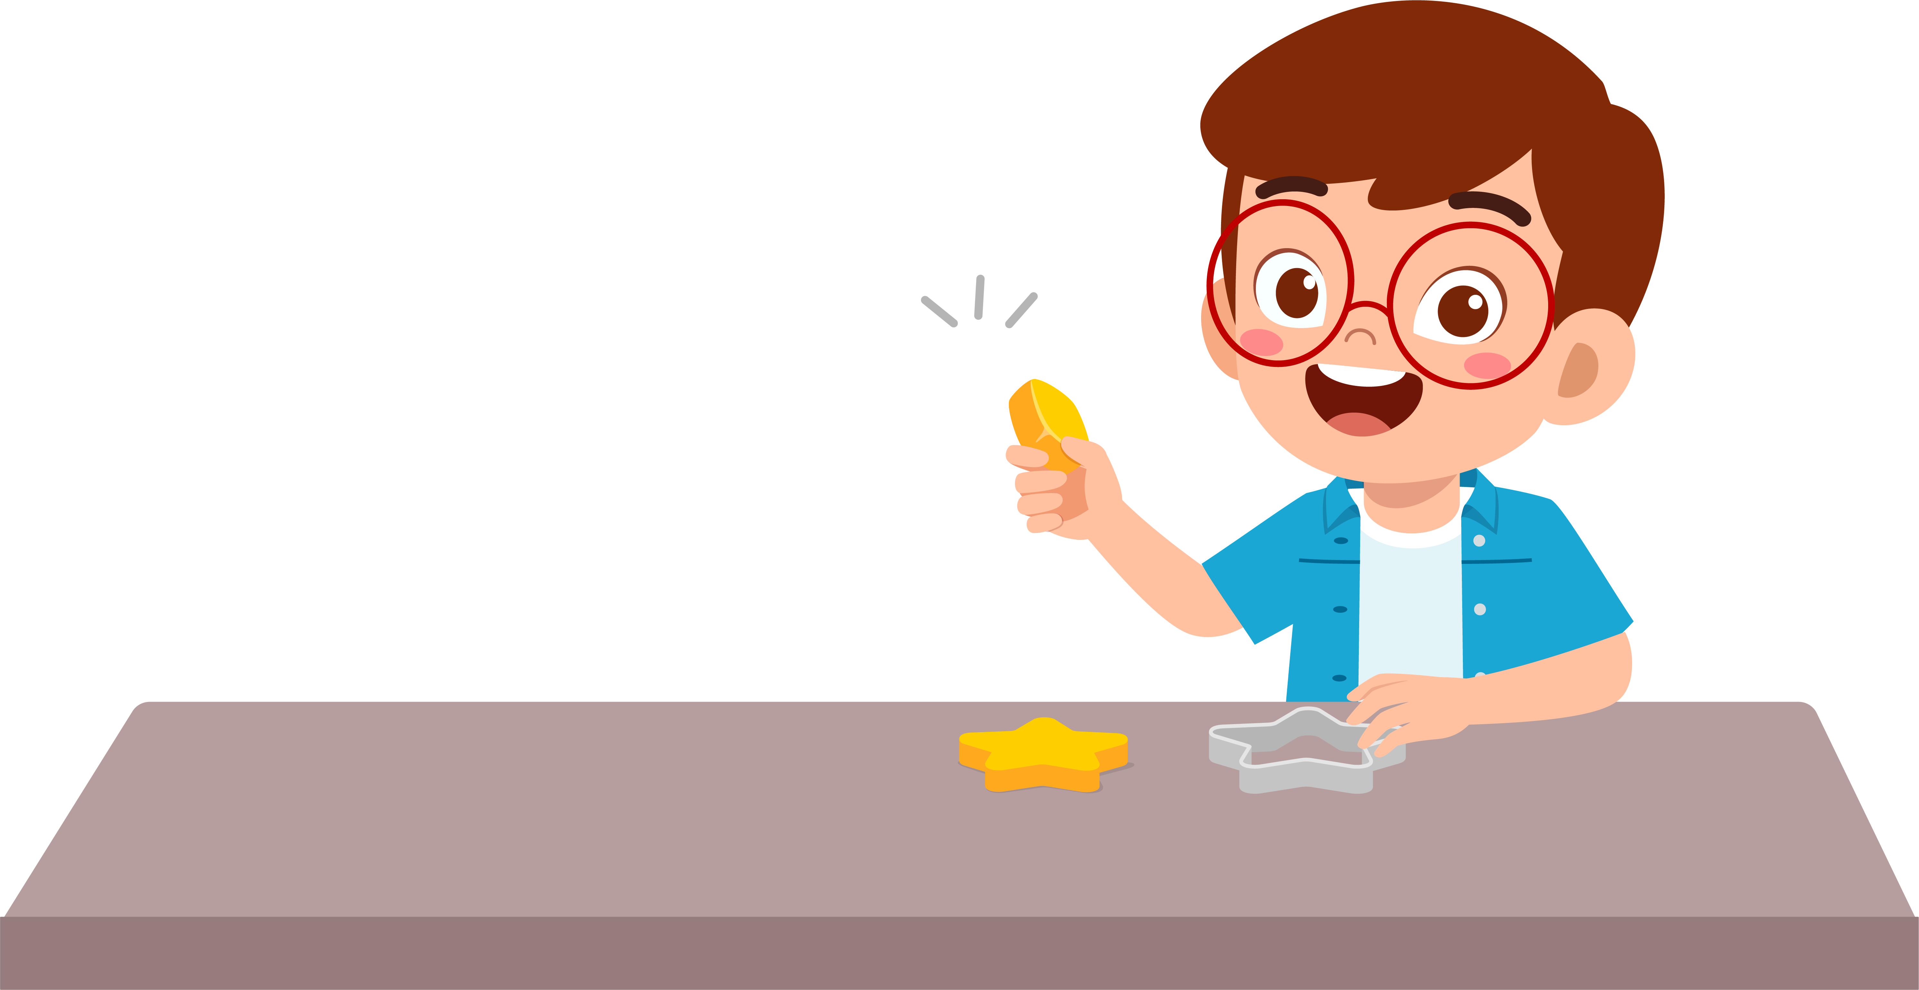
ÖĞRETMENLER NASIL ETKİNLİKLER YAPTIRABİLİR?
Kişisel bir hediye
Şekil oluşturma, Süs eşyası
Saksı boyama ve botanik atölyesi

Slide 27
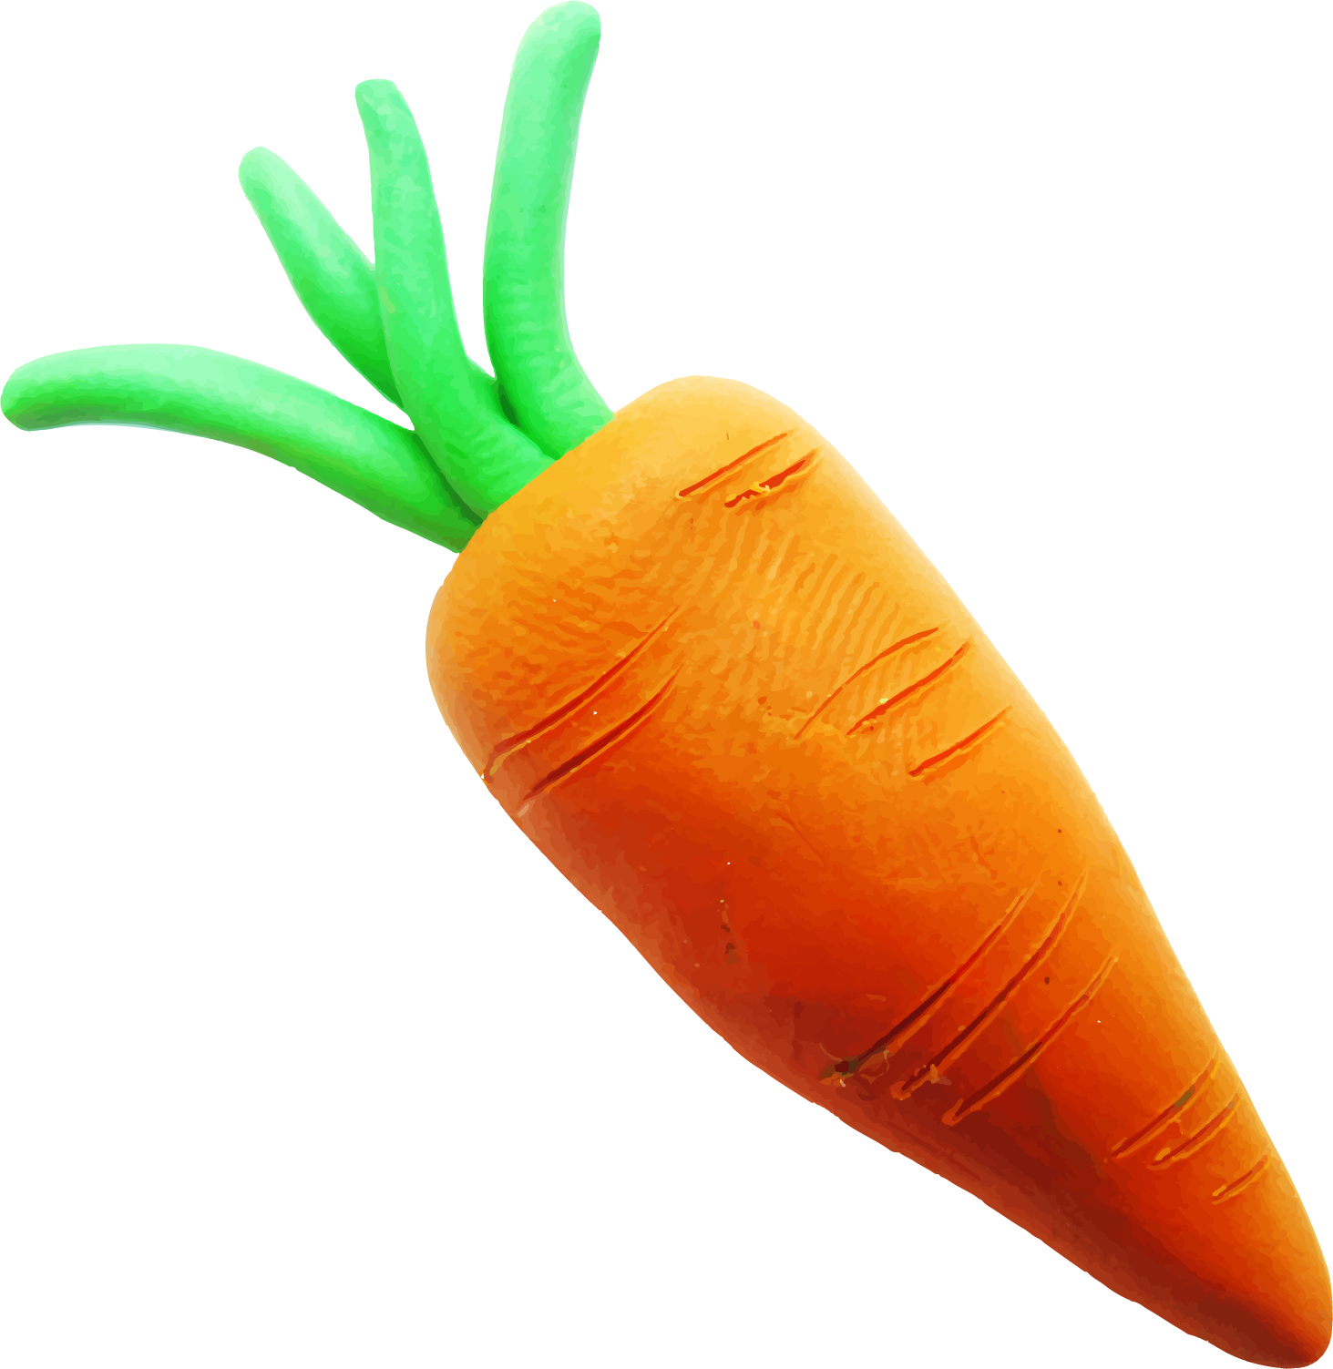
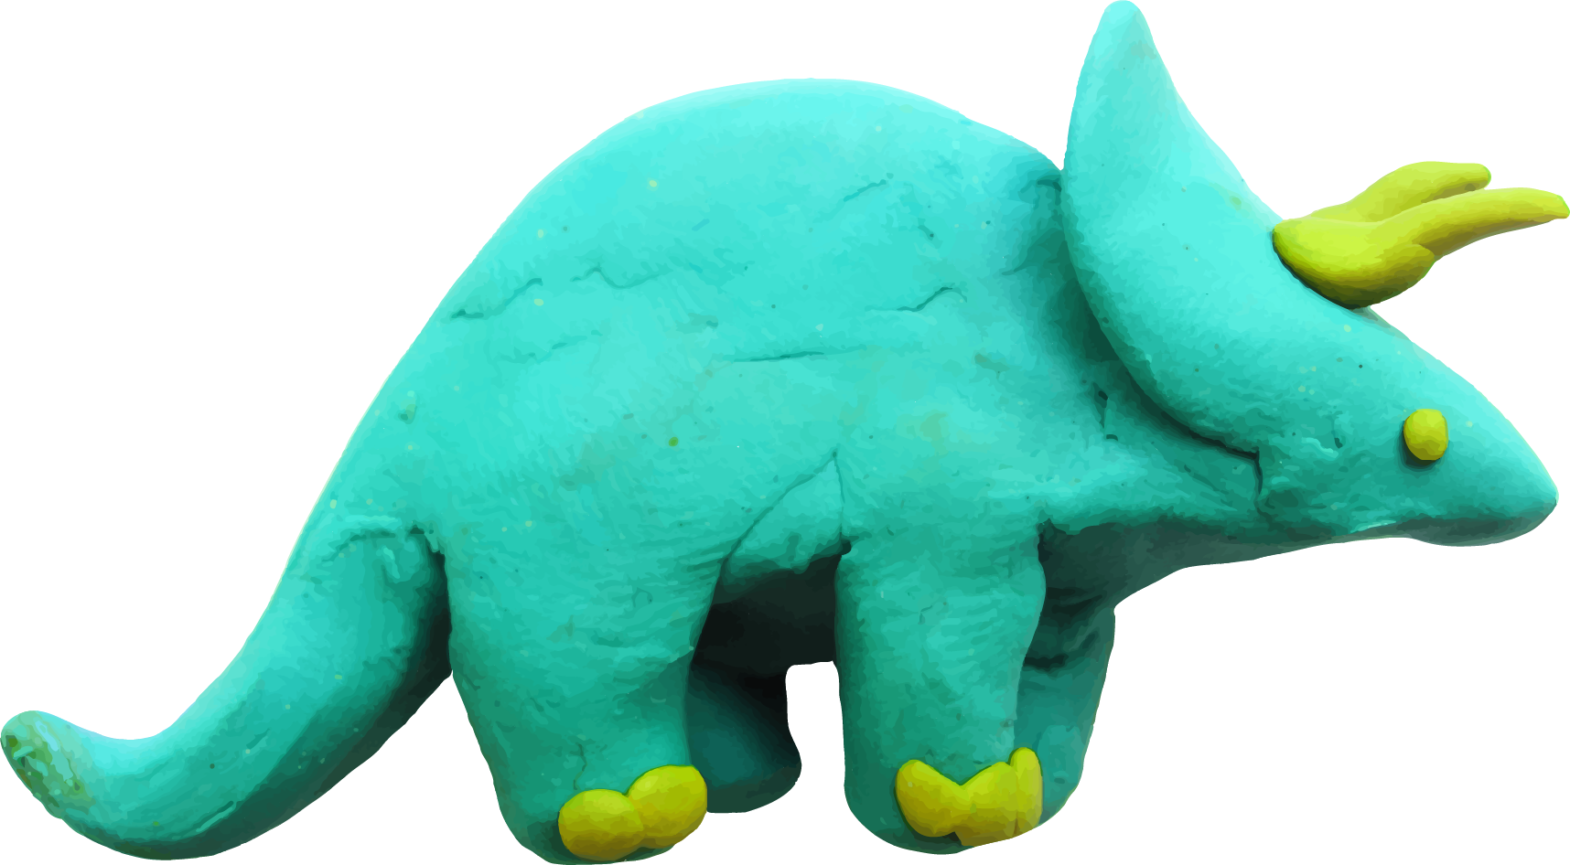
ÖĞRETMENLER NASIL ETKİNLİKLER YAPTIRABİLİR?
Belirli temalar işlenebilir:
Mevsim temalı etkinlikler
Hayvan temalı etkinlikler
Doğa temalı etkinlikler
Uzay temalı etkinlikler
Kültürel temalı etkinlikler

Slide 28
OKULLARDA NASIL UYGULANABİLİR?
4-5 oturumluk atölye olarak işlenebilir.
Anne – çocuk , baba – çocuk ebeveyn etkinlikleri okul içinde faaliyet olarak yapılabilir.

Slide 29
SETLERİN UYGULAMA SÜRELERİ

Slide 30
STEM MAKER SETLERİ
STEM MAKER Atölyesi olarak uygulanırsa; bir yıl süreyle haftada bir oturum (45- 60 dk) olarak uygulanabilir.
Sadece STEM MAKER setleri alınarak 10’ar oturum şeklinde yıl içerisine yayılarak da uygulanabilir.

Slide 31
ASTROCODE
Astrocode ile bilgisayarsız kodlama olarak yıl içerisinde 10-12 oturumluk (30 dk) program yapabilirsiniz.
Kodlama Atölyesi olarak Astrocode ve Bilgisayarlı Kodlama ile yıl süresince haftada bir oturum (30dk) olarak yer verilebilir.

Slide 32
ASTROCODE
Robotik Kodlama Atölyesinde müfredatta yer verilebilir.
STEM Maker ve Kodlama Atölyesi ile birlikte müfredatta yer verilebilir.

Slide 33
HOBİ SETİ
4-5 oturumluk olarak atölye olarak yapabilirsiniz.
Bir oturumluk anne – çocuk , baba – çocuk ebeveyn etkinlikleri yapabilirsiniz.

Slide 34
KURUMA FAYDALARI
Okul içi Faaliyet Zenginleştirme
Eğitim Niteliğine Katkı Sağlamak
Veli ve Öğrenci Memnuniyeti
Öğrenci Kayıt

Slide 35
KATILIMINIZ İÇİN TEŞEKKÜRLER

